Slide 1


VS
2021年入試用
新傾向 高校入試研究 教材のご案内
および
正答率から見る高校入試
2020年10月13日

Slide 2
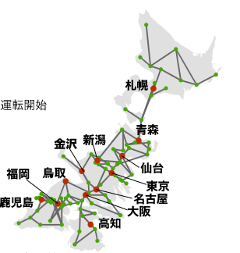
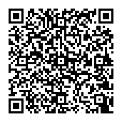

日本を変えた新幹線
～ビジュアルで振り返る半世紀～
この日本地図は何を示してるか？
https://www.nikkei.com/edit/interactive/rd/50shinkansen/chapter1.html

Slide 3
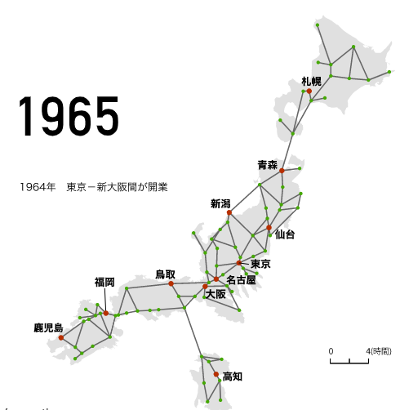
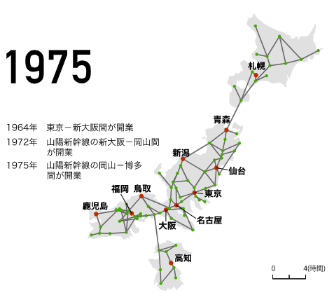
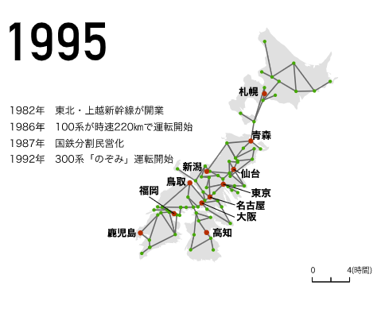
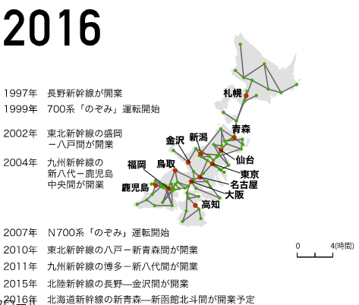

Slide 4
2018年度入試問題より
次に紹介する４つの入試問題は、下記のいずれかの問題です。
「いまの」入試問題をご確認ください。
中高一貫校入試問題
私立中学校入試問題
公立高校入試問題
大学入学共通テスト試行調査問題
Notes:
すべての入試問題が、【思考力・判断力・表現力】を問う問題を出題する時代になっていることを提示。子ども相手であれば、どこの問題か当てさせると面白い。

Slide 5
入試問題①
図書館利用のマナーに関するポスターを差し替えたところ
マナーが改善された。 ⇒ 「あなたの考え」「10行以内」
問い 次の資料は図書館に掲示したポスターです。この図書館では、もともとポスター１を掲示していましたが、ポスター２に張り替えたところ、マナーの改善が見られるようになりました。このことについて、次の＜条件＞に従い、＜注意事項＞を守って、あなたの考えを書きなさい。
資料
図書館使用マナー向上委員会
□感性を味わい、知恵を栄養に
□本は友だち、優しい心で
□読書に夢中、学習に夢中
□感動をリレーしよう
ポスター ２
図書館使用マナー向上委員会
□食べたり飲んだりしないこと
□本を乱暴に扱わないこと
□館内で騒がないこと
□返却期限を超えないこと
ポスター １
＜条件＞
①２段落構成とし、10行以内で書くこと。
②前段では、ポスター２がどのように工夫されているかについて、ポスター１との違いをふまえて書くこと。
③後段では、ポスター２で、なぜマナーが改善されたのか、あなたの考えを書くこと。
Notes:
H30千葉県

Slide 6
入試問題②
完売支店と売れ残り支店 部長の評価は完売支店、社長の評価は売れ残り支店。社長の考えとは？
したがって
一方
しかし
たしかに
〈解答欄〉
大西社員より小池社員の方を高く評価する社長の考えとは、どのようなものか。
問二
私は、小池社員の方を高く評価する。」
「部長の報告は客観性に欠け、すでに大西社員を高く評価しようとしている。
社長の評価
「新宿支店（大西）では見事に完売になり、池袋支店（小池）では２０個の売れ残りが生じてしまいました。」
販売部長の報告
Notes:
H30開成中

Slide 7
「全校地域清掃」が（義務的な）割当箇所清掃になっている。
達成感のもてる活動にするための委員会での意見発表とは？
入試問題③
佐藤さんは、どんな意見を発表するのがよいと思いますか。次の〈条件〉を踏まえて書きましょう。
〈条件〉
〇もっと地域の人とかかわって、地域の人に喜んでもらえる全校地域清掃にするために、環境福祉委員会として何をするのか具体的な方法を書くこと。
〇なぜその方法がよいと思うのか理由を書くこと。
〇六百四十字以上八百字以内で書くこと。
〇段落に分けて書くこと。
＊題名や名前は書かず、原稿用紙の一行目から書き始めましょう。
十一月十五日
第八回 環境福祉委員会
■議題
もっと地域の人に喜ばれる全校地域清掃にしよう
■議題理由
「全校地域清掃」は、今年で三年が終わりました。しかし、最近は、ごみを拾うだけの活動になっていて。全校児童が達成感をもてる活動になっていません。
そこで、来年度は、もっと地域の人とかかわって、地域の人に喜んでもらえる全校地域清掃に変えていこうと思います。地域の人に喜んでもらえる活動にすることが、全校児童の達成感につながると思い提案しました。
■話し合うこと
もっと地域の人に喜んでもらえる全校地域清掃にするために環境福祉委員会として何をするのか
【黒板】
佐藤さんの学校では、毎年九月に、環境福祉委員会が中心となって「全校地域清掃」を行っています。「全校地域清掃」は、縦割り班ごとに担当地域を二時間かけて清掃する活動です。この活動に対して。「全校地域清掃は、割り当て場所のゴミを拾うだけの活動になっている。もっと達成感がもてる活動にしてほしい。」という意見が児童会の投書箱に複数寄せられました。この意見を受けて、環境福祉委員会では、「もっと地域の人に喜ばれる全校地域清掃にしよう」という議題で話し合うことになりました。佐藤さんは、環境福祉委員です。第八回環境福祉委員会で、意見を発表しようと思っています。次は、【黒板】に書かれた「議題」「提案理由」「話し合うこと」です。
Notes:
H30 新潟私立高志（こうし）中等教育学校

Slide 8
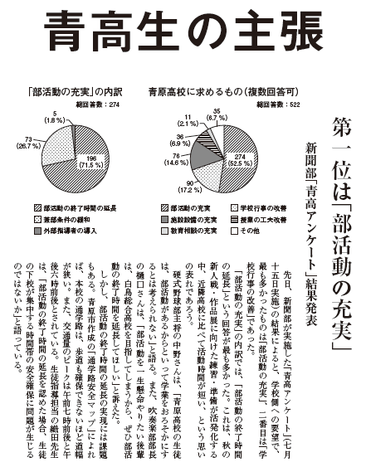
入試問題④
部活動の延長を主著する議題について、資料を参考に、提案内容のリスク・課題について、検討し対策を講じる問題
国語
空欄イについて、ここで森さんは何と述べたと考えられるか。
・２文構成で、８０字以上、１２０字以内で書くこと。
・１文目は「確かに」という書き出しで、具体的な根拠を２点あげて、部活動の終了時間の延長を提案することに対する基本的な立場を示すこと。
・２文目は「しかし」という書き出しで、・・・・
論理的思考力
→これからの社会を生きるための
必須の力
Notes:
H29実施大学共通テスト施行問題

Slide 9
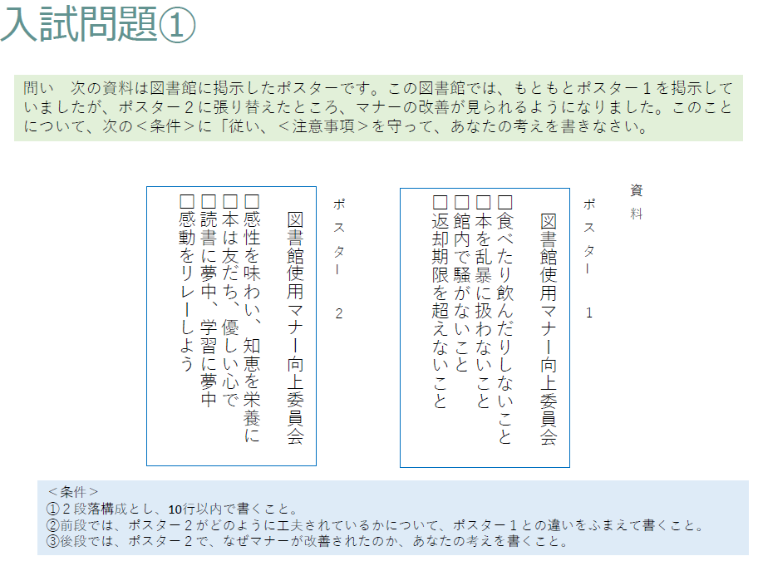
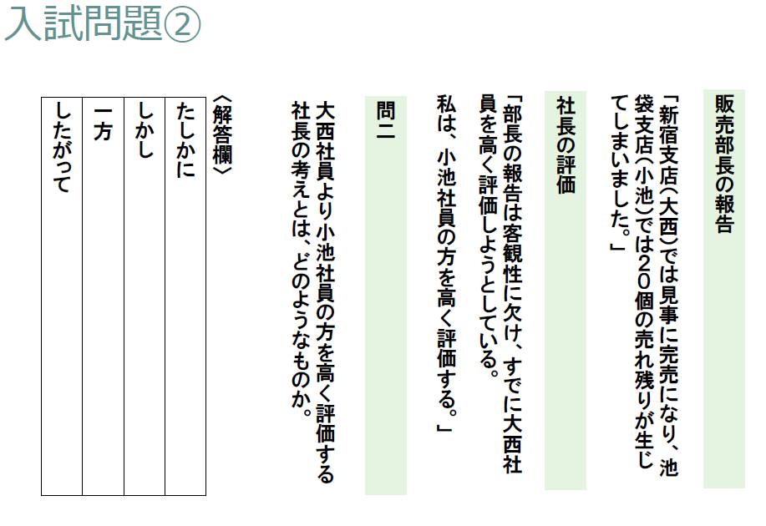
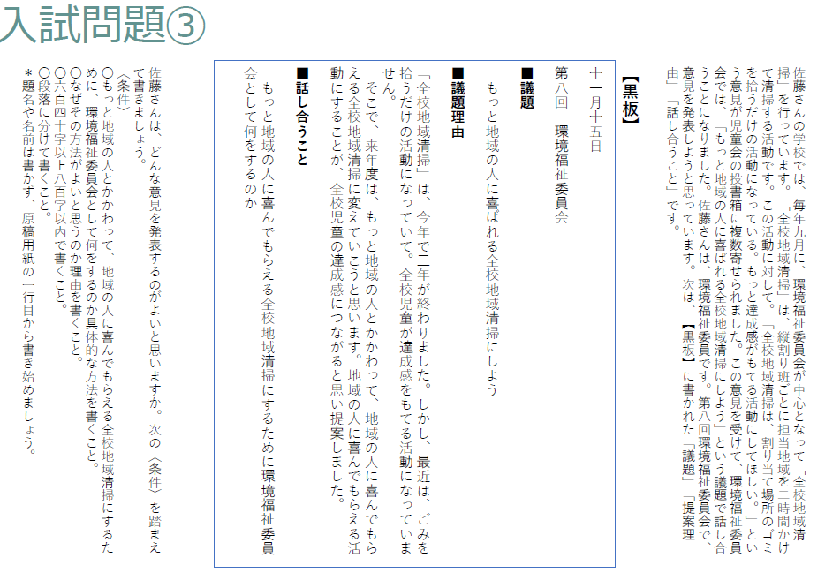
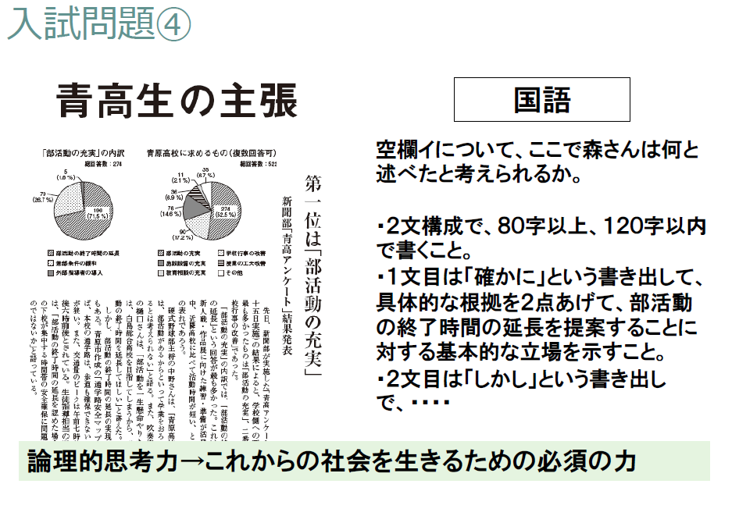
千葉県立高校
入試問題
開成中学校
入試問題
大学入学
共通テスト
試行調査問題
中高一貫校
入試問題
中高一貫校 私立中学校 公立高校 大学入学共通テスト試行問題

Slide 10
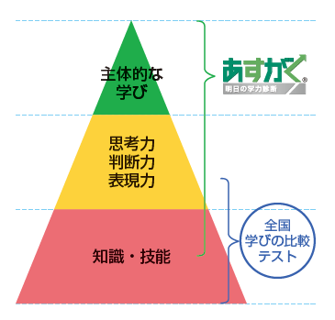
VUCA
OECD
GAFA
Society5.0
BATH
GIGA
STEAM
大学入試改革
高大接続
小学校英語
Notes:
取り巻く社会環境の複雑性が増し、次々と想定外の出来事が起こり、将来予測が困難な状況になっているよね

Slide 11


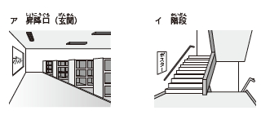
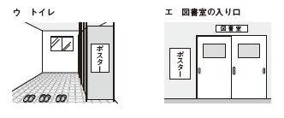
「あすがく」の問題例（2019年秋 中1）
思考コードB2
解説 話し合いの内容と，学校内の場所を示した図から，ア，イ，ウ，エのすべてが解答として考えられます。
ア「昇降口（玄関）」は，1日の中で少なくとも，登下校時の2回は目にすることに着目します。
イ「階段」は，教室移動などでよく通る場所です。
ウ「トイレ」も利用する機会が多い場所です。
エ「図書室の入り口」は，図書室に来た人にうったえかけることができます。
ア，イ，ウ，エのそれぞれの場所に貼ったとき，どのような効果があるかを考え，それを理由としてわかりやすくまとめましょう。
Notes:
これは，あすがくで出題されたB問題の例です。
図書館の利用者を増やすためのポスターを貼る場所を考え，その理由を書きます。
解説にあるように，すべての場所が解答として考えられます。長野県のＣ問題に少し似ていますね。

Slide 12
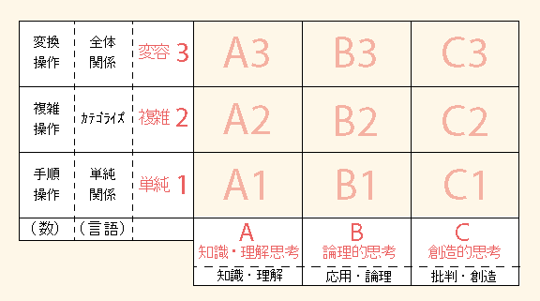
思考コード

Slide 13
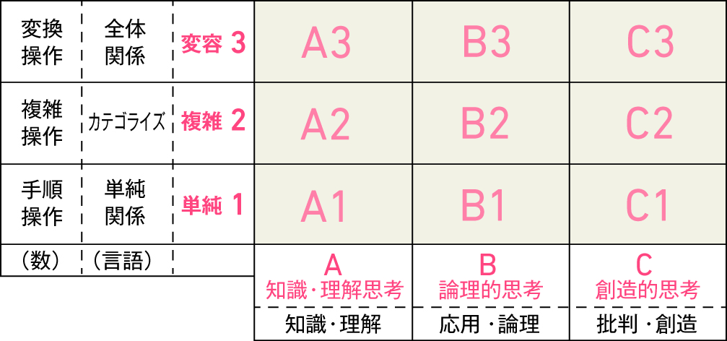
思考コード
ザビエルがしたこととして正しい選択肢をすべて選び年代の古い順に並べなさい
キリスト教の日本伝来は、当時の日本にどのような影響を及ぼしたか、200字以内で説明なさい
もし、あなたが、ザビエルのように知らない土地に行って、その土地の人々に何かを広めようとする場合、どのようなことをしますか。600字以内答えなさい。
ザビエルがしたこととして正しい選択肢をすべて選びなさい
キリスト教を容認した大名を一人あげ、この大名が行ったこと、その目的を100字以内で説明しなさい
もし、あなたがザビエルだとしたら、布教のために何をしますか。具体的な根拠と共に400字以内で説明しなさい。
（ザビエルの写真を見て）
この人物の名前を答えなさい？
ザビエルが日本に来た目的は何ですか？50字以内で書きなさい
もし、あなたが、ザビエルの布教活動をサポートするとしたら、ザビエルに対してどのようなサポートをしますか。200字以内で説明しなさい。

Slide 14
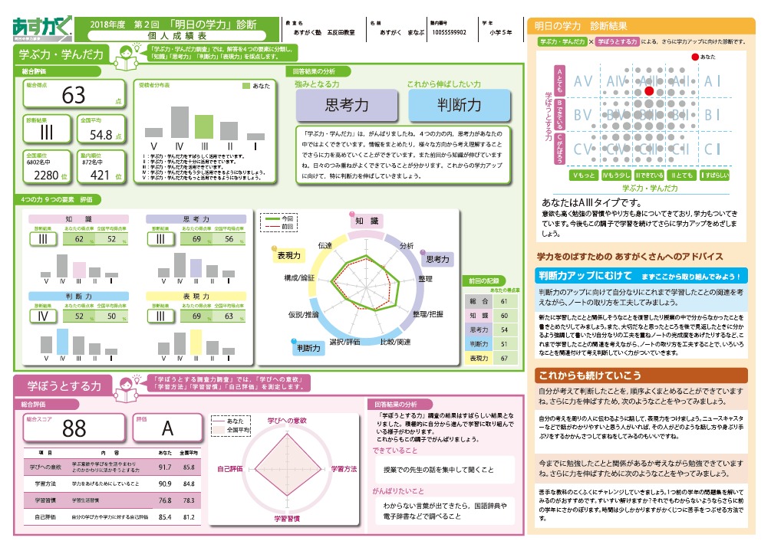
「あすがく」帳票見本

Slide 15
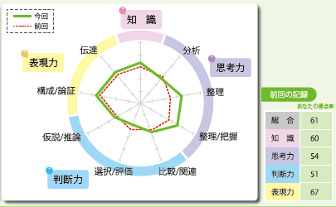
総合学力向上のために

Slide 16
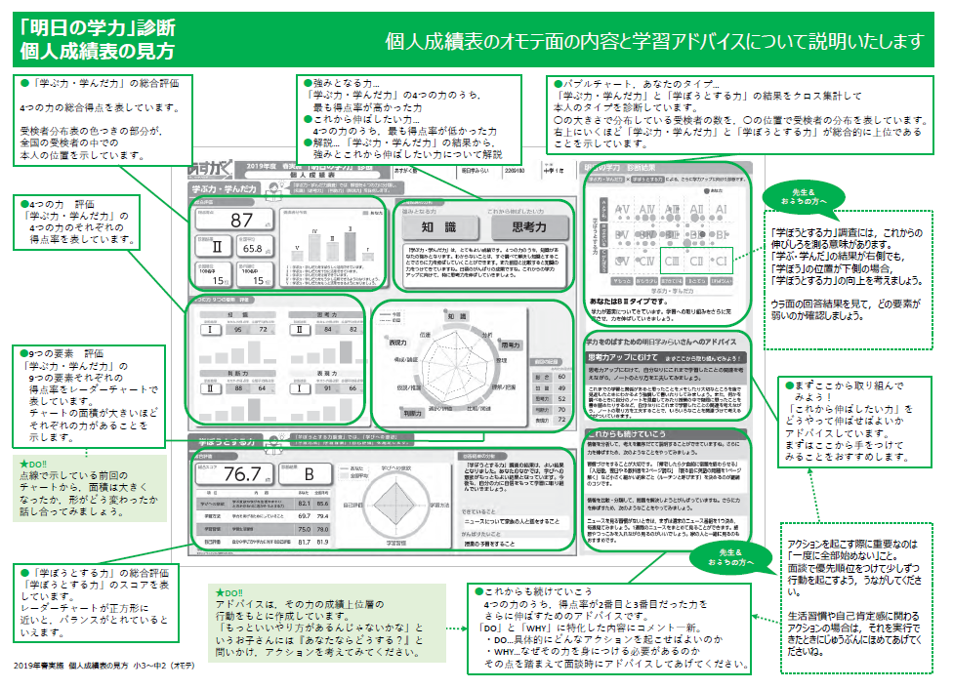

Slide 17

お問い合わせ
(一社）教育アライアンスネットワーク
NEA （Networks of educational Alliance)
ご清聴ありがとうございます
Mail: info@n-ea.jp
Tel:03-6431-1311
URL:https://www.n-ea.jp/

